Slide 1
2020年NSFC结题报告决算表填报及形式审查要点
科学技术发展院
2020年1月30日

Slide 2
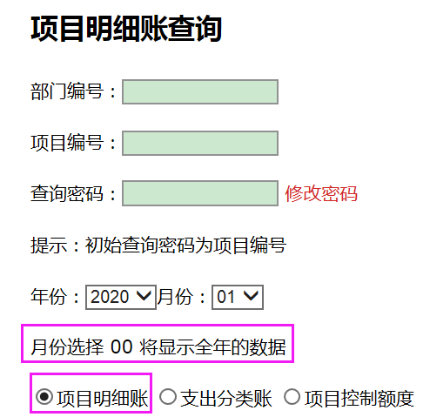
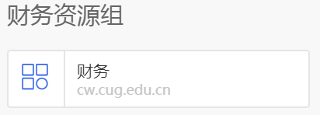
决算表填报
第一步 复制粘贴财务明细账数据。如果使用了校外网络，需要先登录webvpn.cug.edu.cn，打开财务处主页（cw.cug.edu.cn），数据查询→项目→项目明细账查询，输入部门编号、项目编号、查询密码，年份从经费卡开始年至2019年，月份选择00，在EXCEL表第一列中添加【年度】列并输入年份，从第二列开始把每年的查询结果复制粘贴到EXCEL表相应列中

Slide 3
决算表填报
第二步 数据处理。使用EXEL的筛选功能，把【经济分类】中为空的数据找出来，把【科目】列中的内容复制到【经济分类】。
第三步 统计数据。使用学校提供的经费决算在线统计服务功能（下页有外网访问流程），打开http://10.16.0.127/，上传EXCEL表，系统会在线显示统计结果。本功能仅适用于统计在学校支出的明细账

Slide 4
决算表填报
校外网打开经费决算在线统计服务功能的流程：
打开https://webvpn.cug.edu.cn，用户名和密码与登录学校信息门户相同，在搜索位置选择【全网资源】，在地址中输入http://10.16.0.127，上传规定格式的EXCEL表，系统会在线显示统计结果。
如果仍然遇到困难，QQ联系科发院田永常老师。

Slide 5
结题报告形式审查要点
结题报告是资助项目研究工作的重要档案材料，也是结题审查的主要依据以及绩效评价的主要基础，要求负责人认真如实填报。报告正文一般在25页左右，按照提纲逐项填报，要求内容真实、数据准确、图表清晰，同时注意知识产权保护，不得出现国家《科学技术保密规定》中列举的属于国家科学技术秘密范围的内容；不要直接复制论文内容作为结题/成果报告内容

Slide 6
结题报告形式审查要点
研究成果目录：按照说明进行填报，同时，论文按第一作者、通讯作者论文（勿与第一作者论文重复）、既非第一作者又非通讯作者论文正确归类，负责人本人姓名加粗，不要将待发表的论文列入

Slide 7
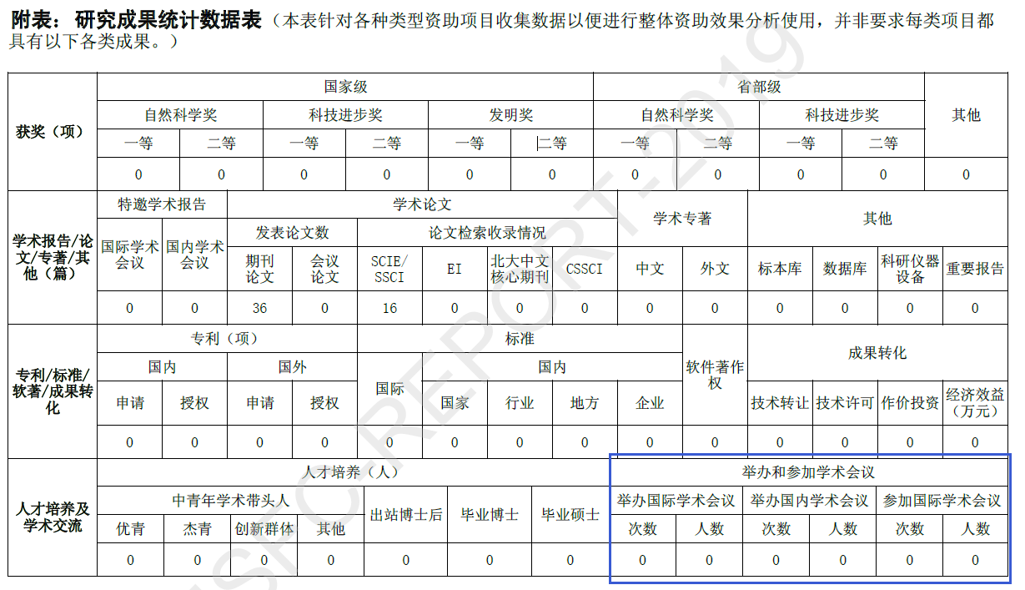
结题报告形式审查要点
附表：研究成果统计数据表：如有论文发表，学术论文栏 应当有数据；如有人才培养，人才培养（人）栏 应当有数据；举办学术会议次数及参加人数强调举办情况、填报参会总人数，参加国际学术会议强调参加情况、填报课题组参会人数。

Slide 8
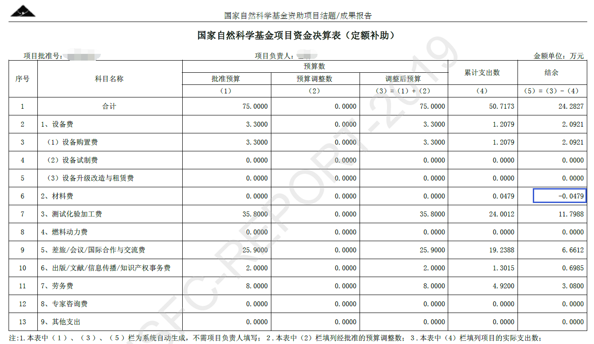
结题报告形式审查要点
国家自然科学基金项目资金决算表（定额补助）：如无特殊情况，表中【累计支出数】应和前面决算表统计的结果一致；【结余】列不能出现负值，应通过【预算调整数】列来体现预算调整情况

Slide 9
结题报告形式审查要点
决算说明书（定额补助）：按照以下顺序填报：
一、项目预算的调整及执行情况
二、合作研究外拨资金情况
三、单价10万元以上的设备名称及使用情况
四、资金管理和使用过程中遇到的问题及建议
五、结余经费的下一步用款计划，可以按每个科目多少经费列支
没有发生的情况写“无”或“没有这种情况”；不能把学校提供的在线统计结果粘贴进来

Slide 10
结题报告形式审查要点
电子附件目录：一般不应为空，应包含以下内容：
提供不超过5篇代表性论文的电子版全文，其余论文或专著仅提供电子版首页和标注国家自然科学基金项目资助页，其中已录用的待发表论文还应附编辑部录用证明的扫描件，研究生学位论文仅提供电子版封面；
大会特邀学术报告应提供相关会议邀请函和会议论文集有关目录的扫描文件；
如获国家级、省部级二等以上科技奖励或其他重要科技奖励，应提供奖励证书扫描文件。

